Slide 1


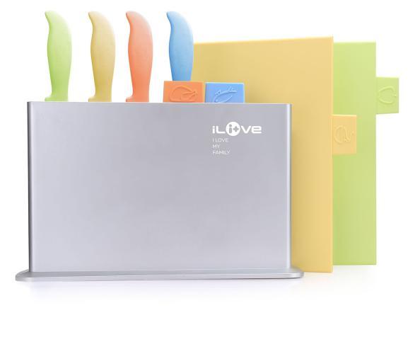

LF-G010
多功能分类砧板套装组合
市场参考价：368.00
批发价：112.00
规格：33.2×7.8×25.2cm
配件含3寸和4寸陶瓷刀各2把
材质：PP+ABS
装箱明细：5pcs/箱
功能简介：
1.采用食品级材质，环保抗菌。
2.持久耐用，抗腐蚀。
3.食物可分类处理，防止交叉污染。

